Slide 1
Vinoteca en Odoo
Gestión de almacenes, productos, compras, ventas, TPV y tienda online
Fouad Zaroual
Denis Mesa Cañete
Alan Mesa Cañete
Olena Prestynska
Daniel Núñez Uribe

Slide 2
Contenido de la memoria
1
Almacenes (WH, RJ, RD) y traslados
5
Clientes y presupuestos
2
Impuesto especial IEV 5%
6
TPV: ventas cruzadas y códigos QR
3
Productos, variantes y maridajes
7
Ventas en el TPV
4
Pedido de compra al proveedor
8
Venta en la tienda online
2

Slide 3
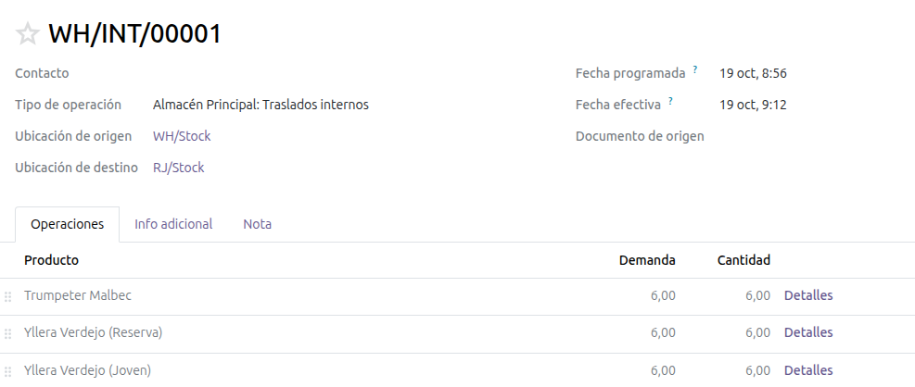
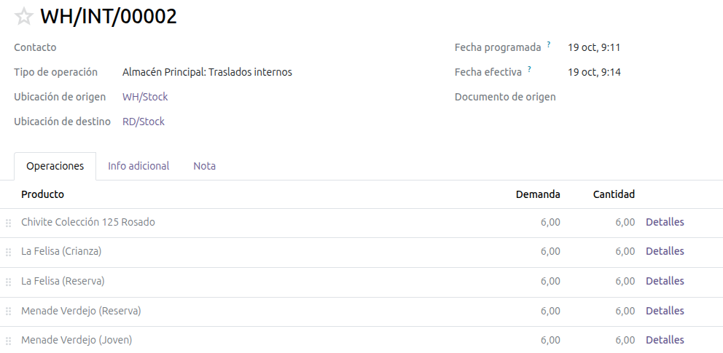

1. Almacenes y traslados internos
WH/INT/00001: traslado de WH/Stock a RJ/Stock (Rioja) con Trumpeter Malbec y las dos variantes de Yllera Verdejo, 6 uds. de cada uno.
WH/INT/00002: traslado de WH/Stock a RD/Stock (Ribera del Duero) con Chivite Rosado, La Felisa y Menade Verdejo, 6 uds. de cada variante.
Listado de traslados: WH → RJ y WH → RD, ambos registrados.
3

Slide 4
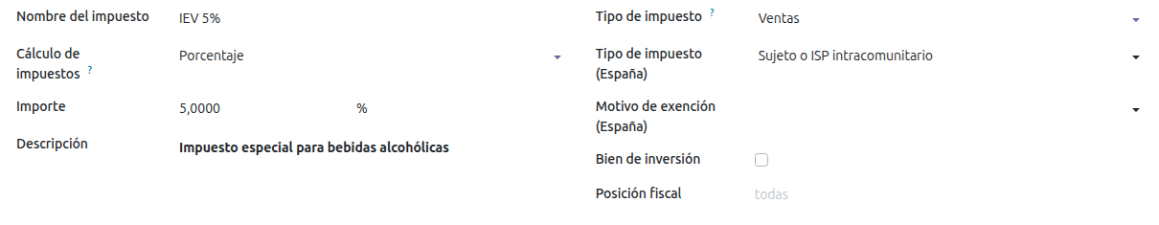
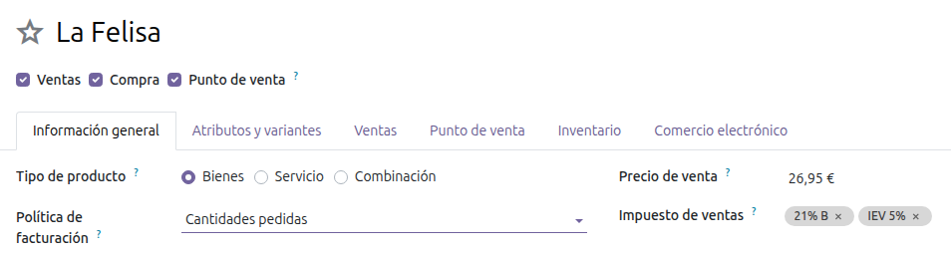
2. Impuesto especial IEV 5%
Ficha del impuesto "IEV 5%": cálculo por porcentaje, importe del 5%, tipo Ventas y descripción "Impuesto especial para bebidas alcohólicas".
Aplicado en el producto La Felisa: precio de venta 26,95 € con los impuestos "21% B" e "IEV 5%" a la vez (26% en total).
4

Slide 5
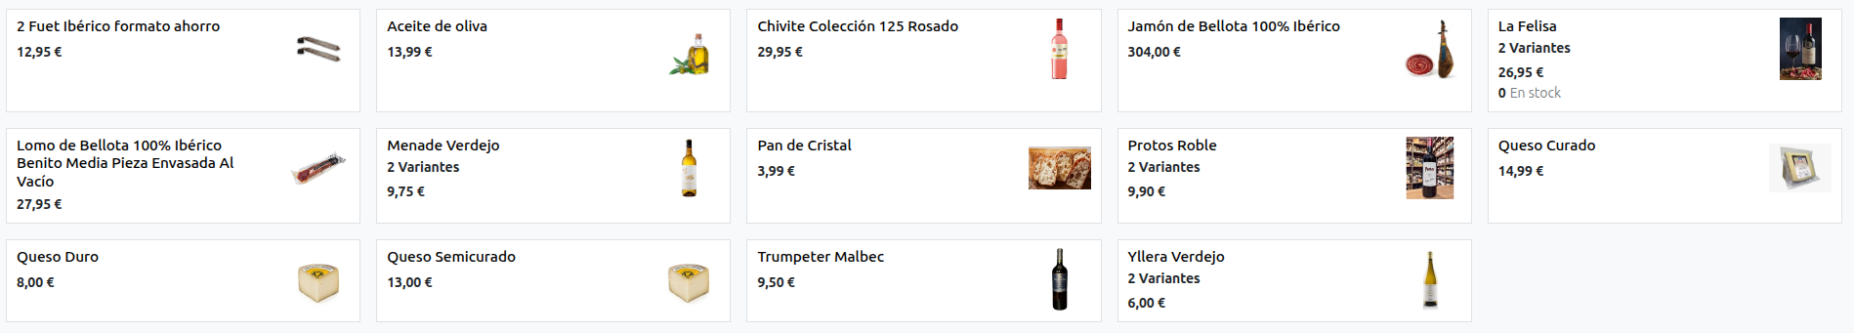
3. Productos, variantes y maridajes
Catálogo de productos con foto, nombre y precio. Los vinos con variantes muestran "2 Variantes".
Vinos
Maridajes
Tintos: La Felisa, Protos Roble, Trumpeter Malbec
Blancos: Yllera Verdejo, Menade Verdejo
Rosado: Chivite Colección 125
Quesos: duro, curado, semicurado
Ibéricos: jamón, fuet, lomo
Gourmet: aceite de oliva, pan de cristal
5

Slide 6
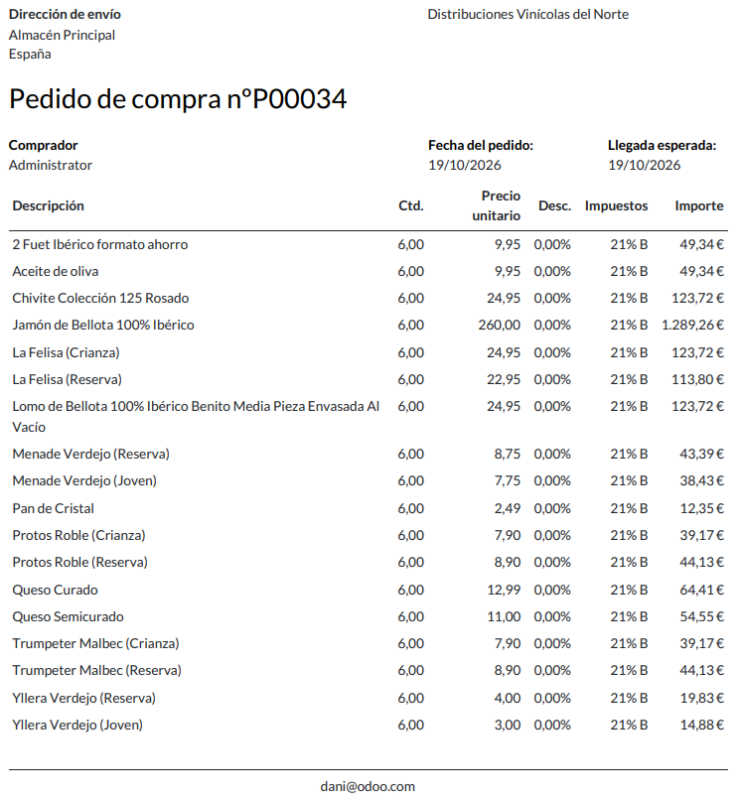
4. Pedido de compra al proveedor
Pedido de compra P00034 a Distribuciones Vinícolas del Norte, con entrega en Almacén Principal.
Comprador: Administrator · fecha 19/10/2026
6 unidades de cada producto y variante
Todas las líneas con IVA 21% B
Productos: vinos, quesos, ibéricos y complementos
6

Slide 7
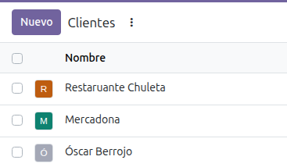
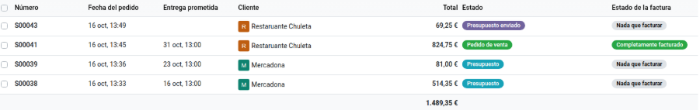
5. Clientes y presupuestos
Listado de clientes creados en Odoo, uno por tipo:
Cliente individual: Óscar Berrojo
Cliente empresa: Mercadona
Cliente tienda: Restaurante Chuleta
Presupuestos de los clientes
Para cada cliente se prepararon dos presupuestos: lote premium y lote económico. En la captura, los de Óscar Berrojo: S00036 (147,81 €, premium) y S00037 (21,74 €, económico), ambos en estado Presupuesto y con un total de 169,55 €.
7

Slide 8
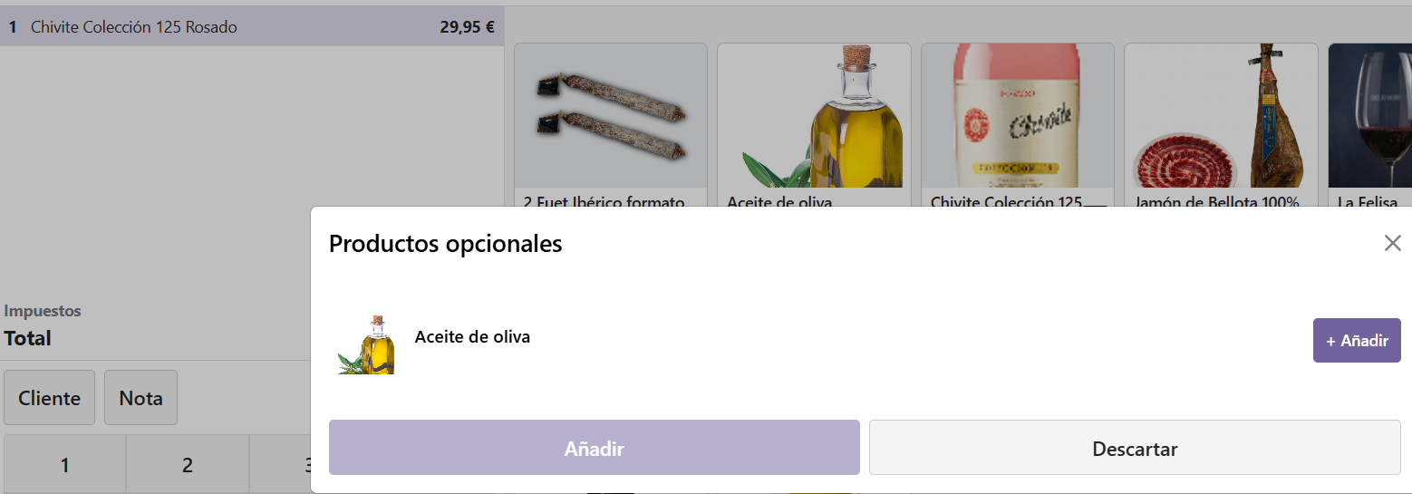
6. TPV: ventas cruzadas (maridajes)
Al añadir un vino rosado (Chivite Colección 125) al ticket, el TPV muestra la ventana "Productos opcionales" y sugiere el aceite de oliva.
Vino tinto → jamón ibérico
Vino blanco → queso semicurado
Vino rosado → aceite gourmet
8

Slide 9
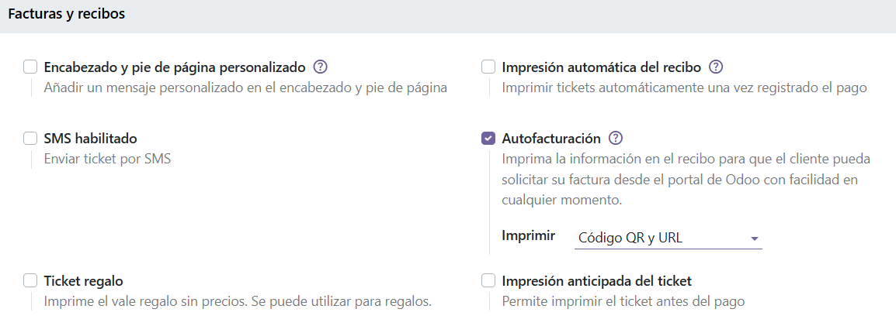
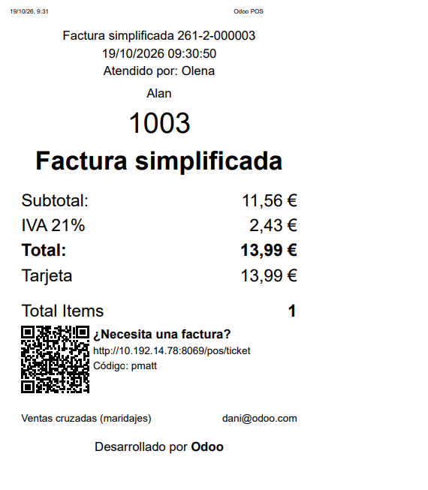
7. TPV: códigos QR
Ajustes del TPV, sección "Facturas y recibos": activada la "Autofacturación" con impresión de "Código QR y URL".
Ticket de la venta: factura simplificada de 13,99 € con IVA 21%, pagada con tarjeta. Incluye el QR y la URL con el código para pedir la factura.
9

Slide 10
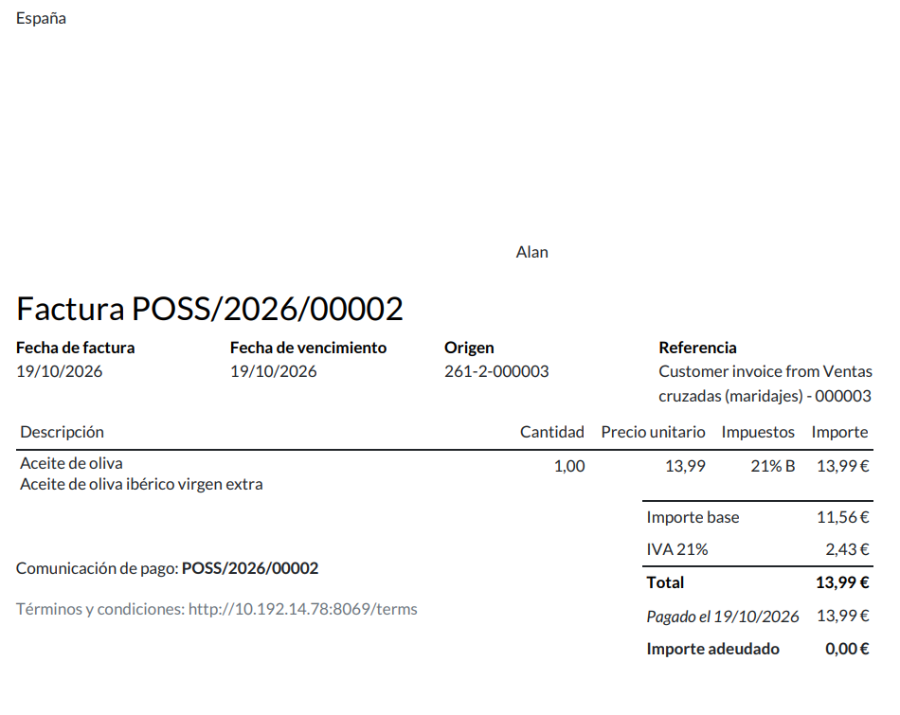
8. Venta en el TPV y su factura
Factura POSS/2026/00002 generada desde la venta del TPV.
Producto: aceite de oliva, 1 ud. a 13,99 €
Base 11,56 € + IVA 21% 2,43 € = 13,99 €
Pagada el 19/10/2026: importe adeudado 0,00 €
Origen: ticket 261-2-000003
10

Slide 11
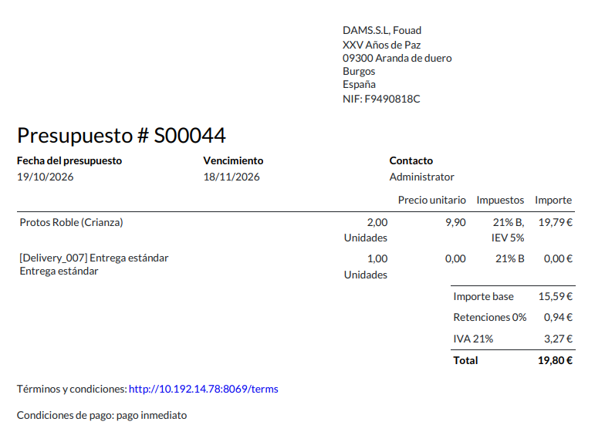
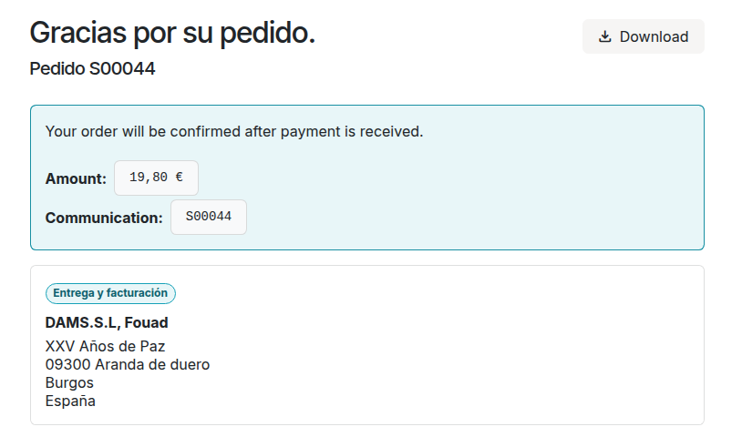
9. Venta en la tienda online
Presupuesto S00044 de la tienda: 2 uds. de Protos Roble (Crianza) con IVA 21% e IEV 5%, más la entrega estándar. Total 19,80 €.
Pantalla "Gracias por su pedido" del cliente web: pedido S00044 por 19,80 € con datos de entrega y facturación.
11

Slide 12
Gracias por vuestra atención

